Slide 1
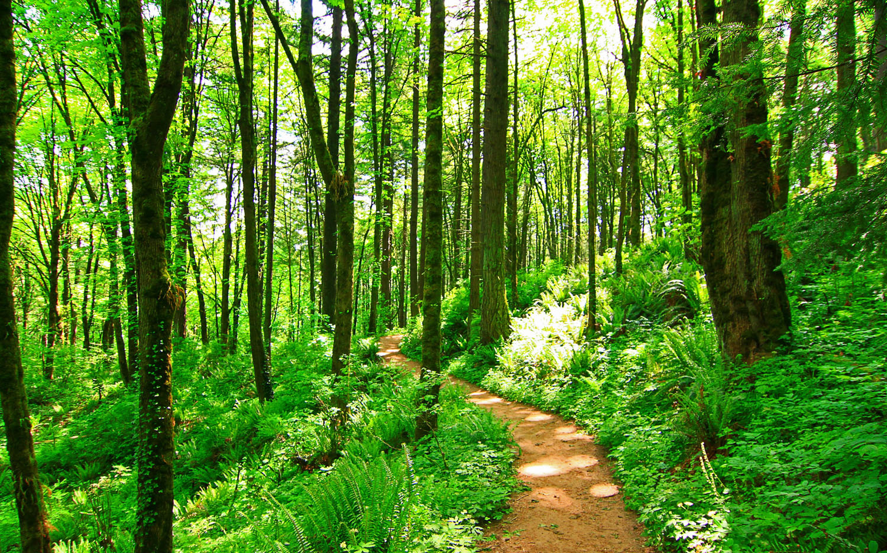
Дом со всех сторон открыт,
Он резною крышей крыт.
Заходи в зелёный дом,
Чудеса увидишь в нём.
Лес

Slide 2
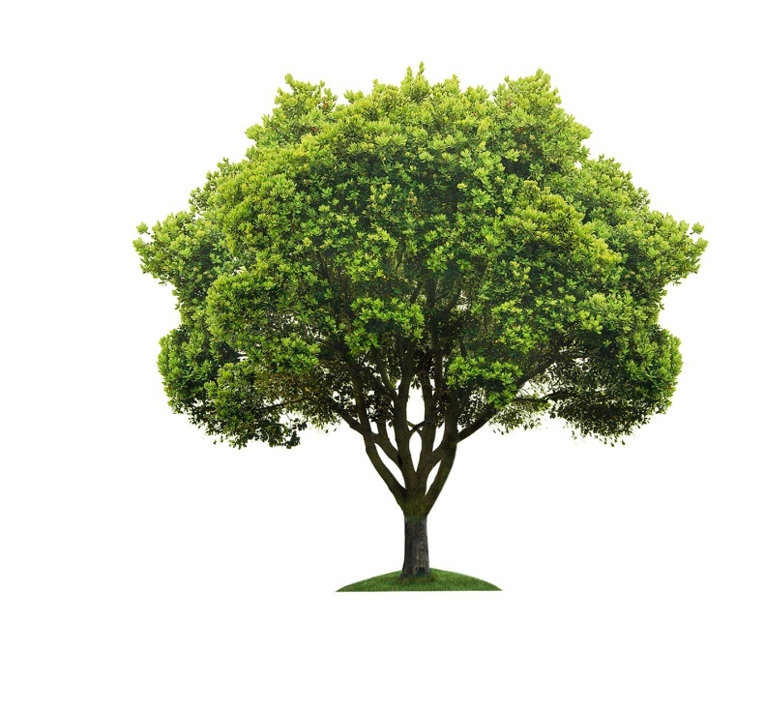
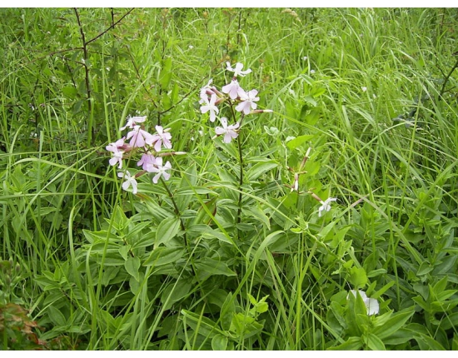
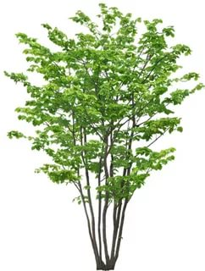
Растения
Деревья
Кусты
Травянистые растения

Slide 3
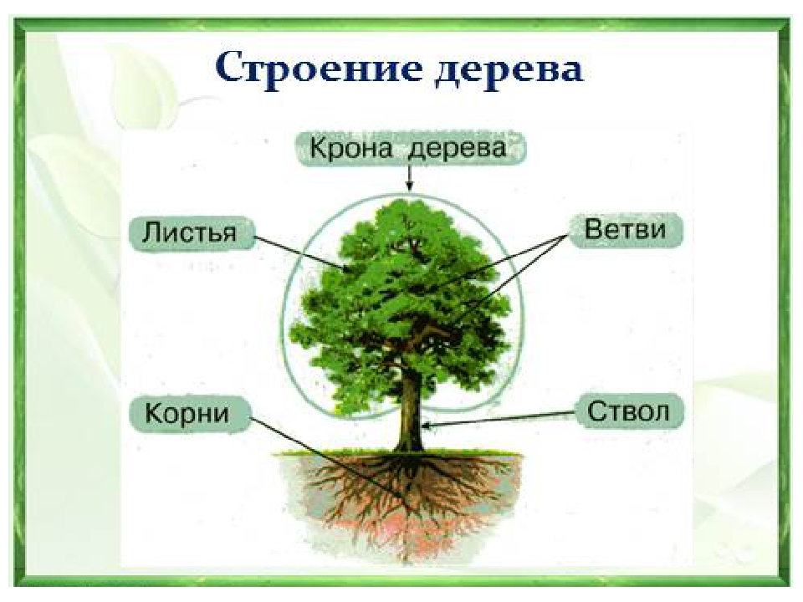
Деревья
Один толстый ствол покрытый корой,
от которого отходят ветви.

Slide 4
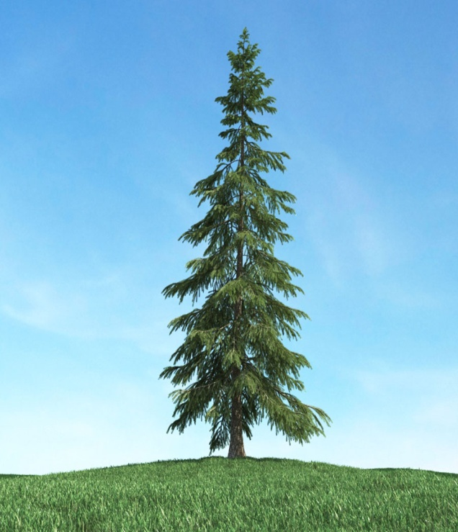
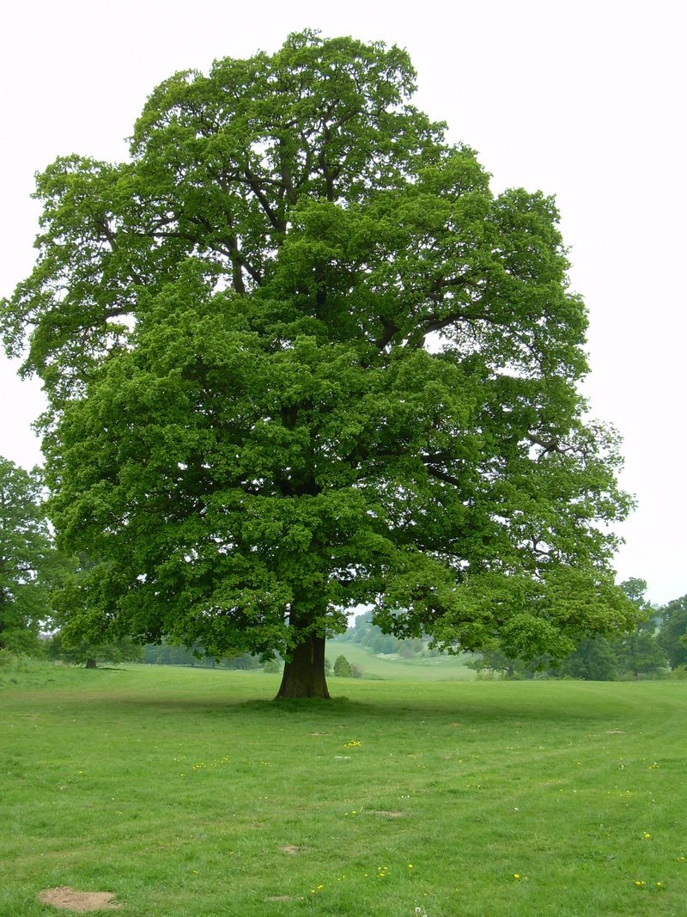
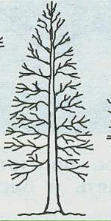
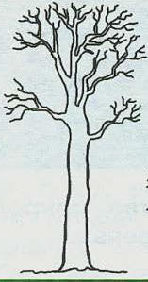
Деревья и кустарники
Лиственные
Хвойные

Slide 5
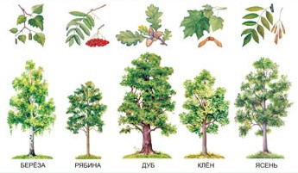
У лиственных деревьев листья в виде пластинок.

Slide 6
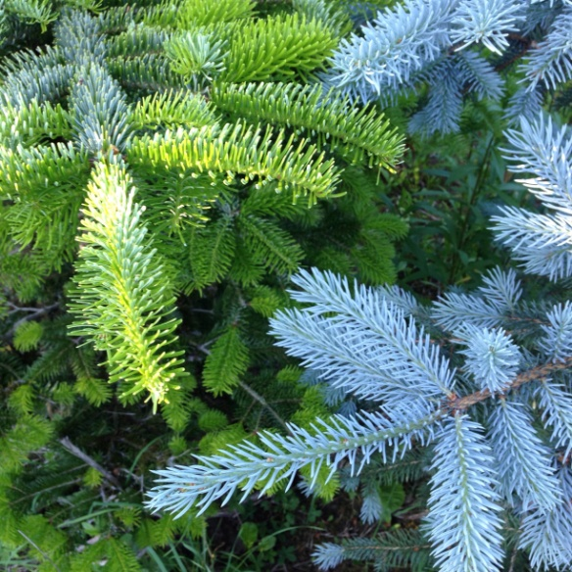
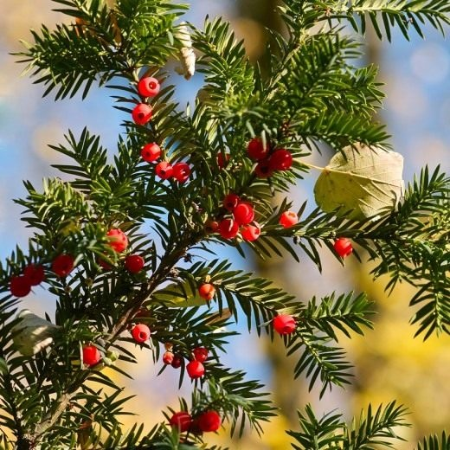
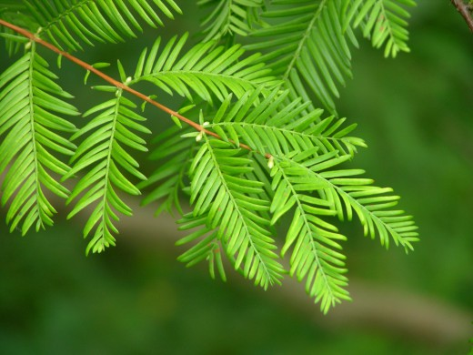
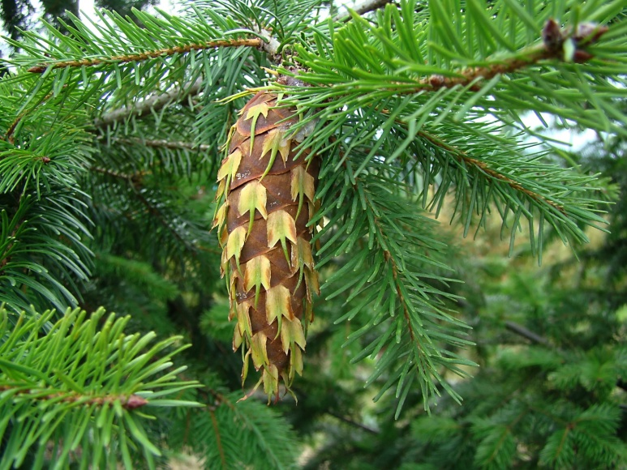
У хвойных растений листья в виде иголок (хвоинок).

Slide 7
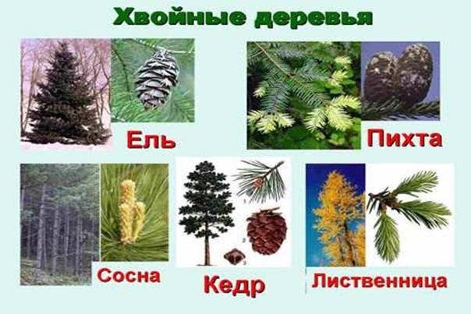

Slide 8
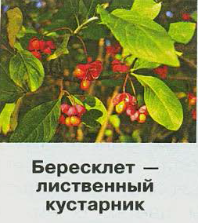
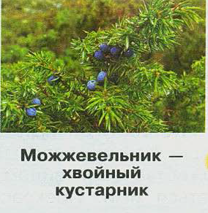

Slide 9
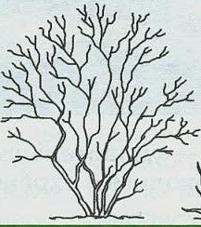
Кустарники
Несколько тонких стволиков, покрытые корой.

Slide 10
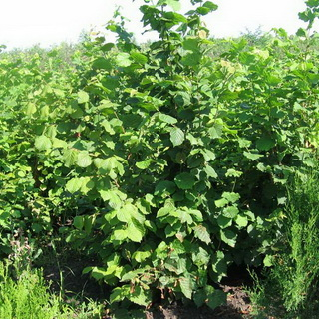
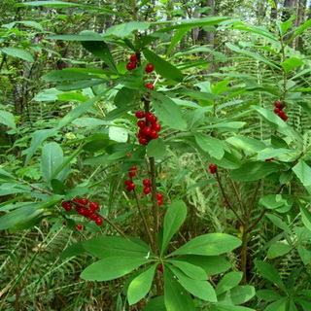
Орешник, лещина
Волчьи ягоды

Slide 11
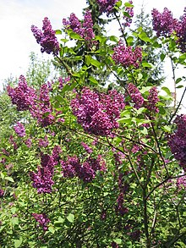
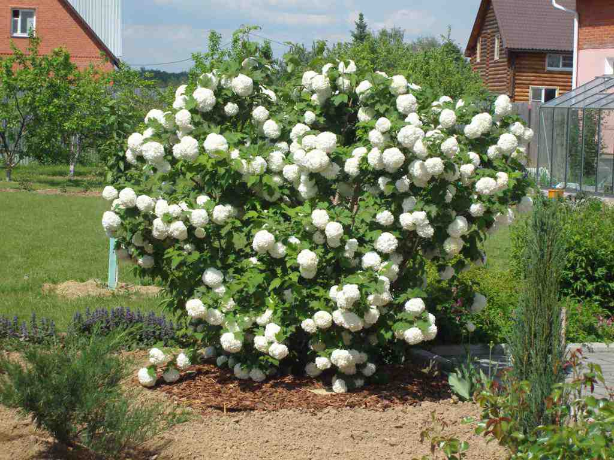
Сирень
Бульденеж

Slide 12
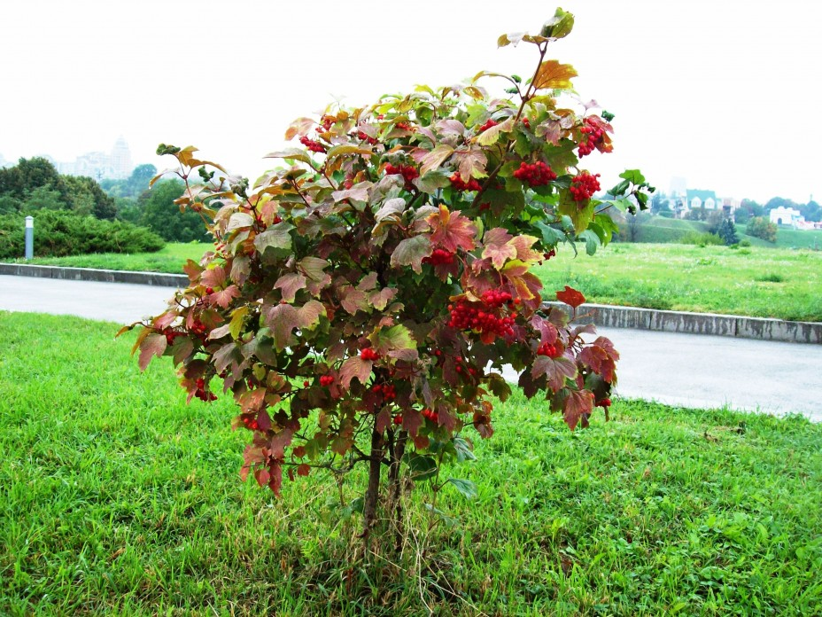
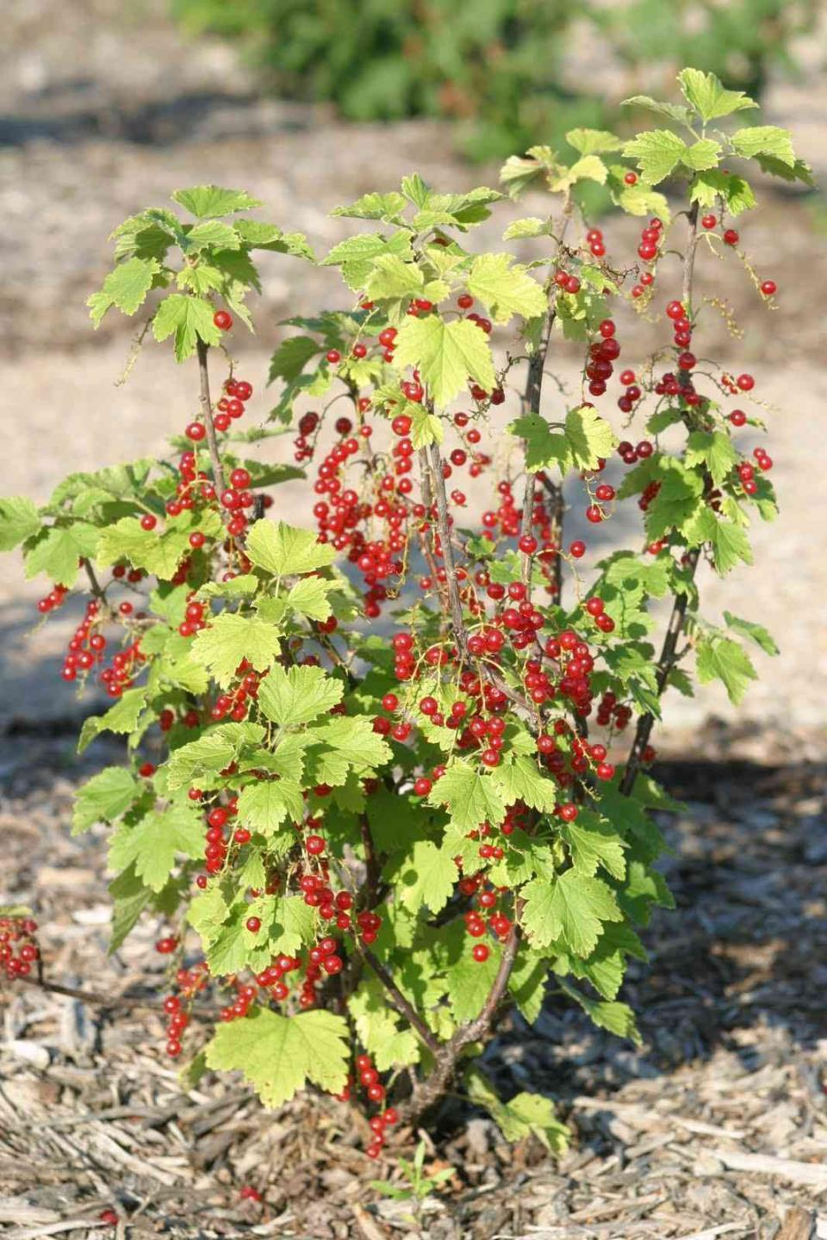
Калина
Смородина

Slide 13
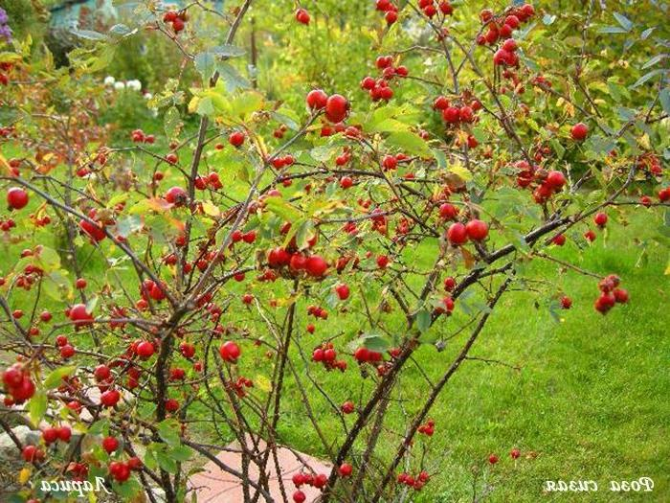
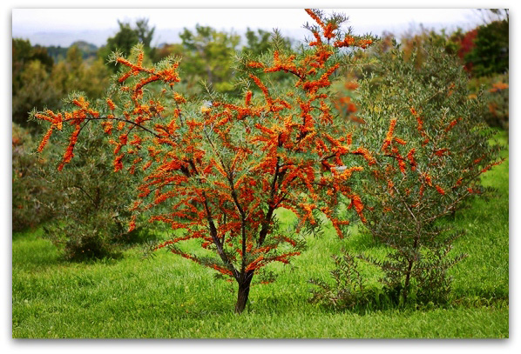
Шиповник
Облепиха

Slide 14
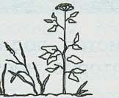
Травянистые растения
Много зеленых мягких сочных стеблей.

Slide 15
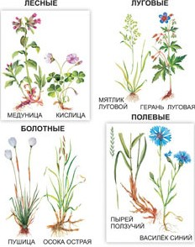

Slide 16
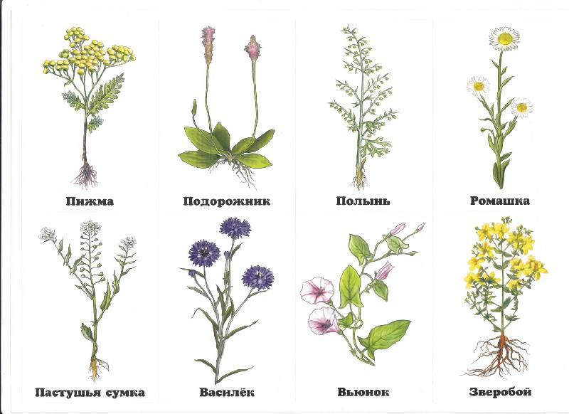
Степные травянистые растения

Slide 17
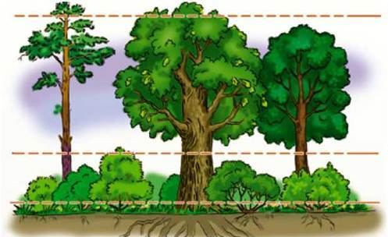
Ярусы леса
1 ярус – это деревья: ель, сосна, липа, береза, дуб, тополь, клен, рябина и другие.
2 ярус – это кустарники: шиповник, малина, орешник, калина. Но среди кустарников есть и ядовитые, например, волчье лыко.
3 ярус – травы, цветы, мхи и лишайники: брусника, черника. папоротник. кислица, медуница, кукушкин лен, ягель.

Slide 18
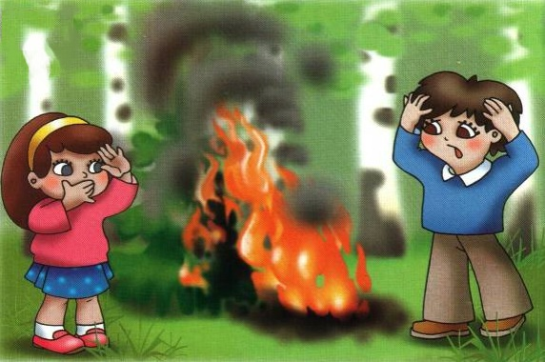
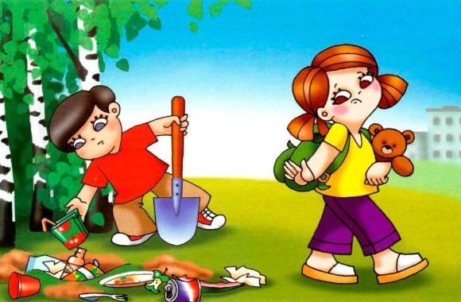
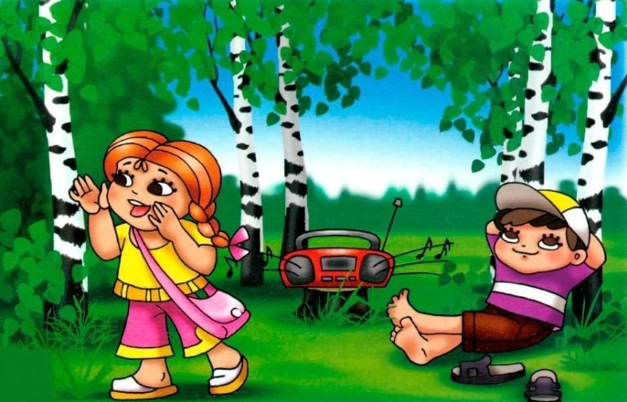
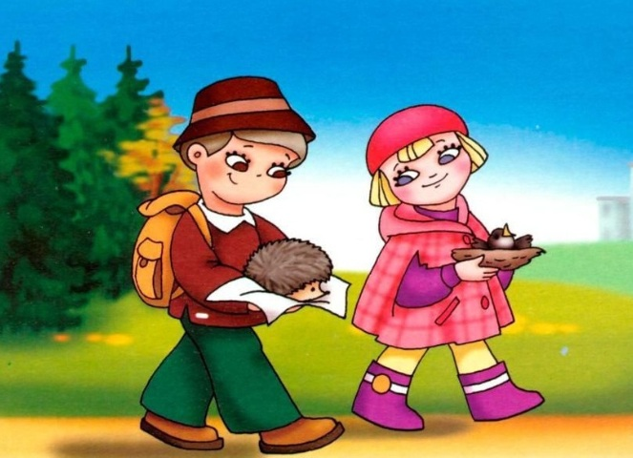
Правила поведения в лесу
Нельзя!!!!

Slide 19
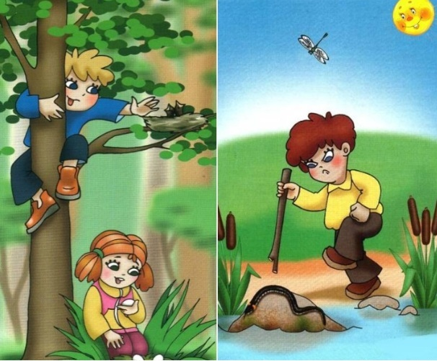
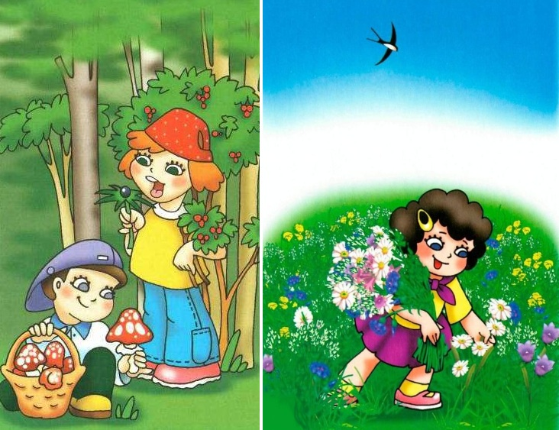
Нельзя!!!!

Slide 20
Рефлексия
Я узнал, что…
Было интересно узнать о …
Теперь я смогу …

